Slide 1
Gestión de Finanzas Personales
Las finanzas personales hacen referencia a la gestión de los recursos financieros de la persona. Donde se consideran sus ingresos, gatos, ahorros e inversiones. Aprende a tomar el control de tus finanzas con estos pasos clave.
C

Slide 2
Importancia de la gestión de finanzas personales
1
Control Financiero
2
Metas Financieras
3
Seguridad Futura
Te permite tener un mayor control de tus ingresos y gastos, evitando deudas innecesarias.
La gestión adecuada te ayudará a establecer metas claras y realistas para alcanzar la libertad financiera.
Al gestionar tus finanzas, estarás preparado para enfrentar imprevistos y garantizar un futuro más estable.

Slide 3
Paso 1: Establecer metas financieras
Análisis Personal
Estrategias de Ahorro
Inversiones Inteligentes
Evalúa tu situación financiera actual y define metas a corto, mediano y largo plazo.
Identifica áreas donde puedes recortar gastos y desarrolla hábitos de ahorro efectivos.
Conoce las diferentes opciones de inversión y selecciona la más adecuada para tu perfil.

Slide 4
Paso 2: Crear un presupuesto
1
Registro de Ingresos
Identifica y registra todos tus ingresos mensuales de manera detallada.
2
Categorización de Gastos
Organiza tus gastos en categorías e identifica áreas de mayor gasto.
3
Equilibrio y Ajustes
Ajusta tus gastos y encuentra el equilibrio entre tus ingresos y tus metas financieras.

Slide 5
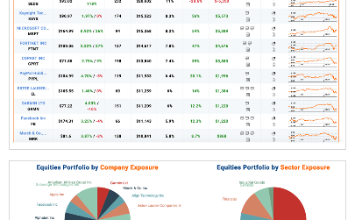
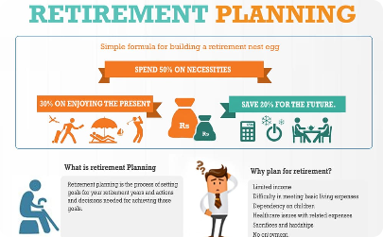
Paso 3: Ahorrar e Invertir
Ahorro Constante
Inversiones Estratégicas
Planificación para el Futuro
Establece un plan de ahorro y busca oportunidades para incrementar tus ahorros.
Realiza inversiones financieras que se alineen con tus objetivos, arriesga de manera inteligente.
Considera opciones de ahorro futuro y asegura tu bienestar financiero a largo plazo.

Slide 6
Paso 4: Manejar deudas
Consolidación de Deudas
Priorización de Pagos
Negociación de Intereses
Evalúa la opción de consolidar tus deudas para facilitar su pago y reducir la carga financiera.
Establece una estrategia para pagar deudas en orden de prioridad, comenzando con las de mayor interés.
Considera la posibilidad de negociar tasas de interés más bajas con tus acreedores.

Slide 7
Paso 5: Proteger los activos
1
Seguro de Vida
Adquiere un seguro que proteja a tus seres queridos en caso de fallecimiento o incapacidad.
2
Seguro de Salud
Garantiza tu tranquilidad financiera al contar con un seguro de salud que cubra tus gastos médicos.
3
Planificación Patrimonial
Busca asesoramiento profesional para proteger tus activos y planificar la sucesión.

Slide 8
Consejos para una Buena Gestión de las Finanzas Personales
1
Planificación a Largo Plazo
2
Educación Financiera Continua
3
Inversiones Inteligentes
Piensa en todos tus gastos futuros.
Aprende y obtén información actualizada sobre las finanzas personales.
Investiga sobre diferentes opciones de inversión, como acciones, bonos, fondos mutuos y bienes raíces. Considera reducir gastos y maximizar ingresos.
4
Revisión Periódica de tus Finanzas
Es importante revisar y ,mantener actualizado nuestro plan financiero para que te puedas adaptar a los cambios si es necesario.

Slide 9
Conclusión y consejos adicionales
Gestionar tus finanzas personales de manera efectiva es crucial para garantizar la estabilidad financiera y el bienestar a largo plazo. Al seguir estos consejos y estrategias, puedes desarrollar una base financiera sólida y tomar decisiones informadas para un futuro financiero próspero. Recuerda: ¡el cambio comienza hoy!

